Slide 1

«Пособия для уединения, уюта и примирения»
Муниципальное бюджетное учреждение образования
«Информационно-методический центр»
Муниципальное автономное общеобразовательное учреждение
«Основная общеобразовательная школа № 280» п. Оленья Губа
Ф.И.О. участников конкурса:
Захарова Ирина Вячеславовна,
Должность: воспитатель Место работы: Муниципальное автономное общеобразовательное учреждение «Основная общеобразовательная школа № 280»
н. п. Оленья Губа
Декабрь 2020 года

Slide 2
Детский сад — первый социальный институт ребёнка. Здесь он постоянно находится в коллективе, вне зависимости от своих мыслей, настроения и переживаний. Вместе с тем одна из задач современного дошкольного учреждения — обеспечение эмоционального благополучия воспитанников. Содействовать этому должна развивающая среда. В каждой групповой комнате воспитатель обустраивает особое место, где дошкольник может побыть наедине с собой, расслабиться, выплеснуть негативные эмоции. Называется такая зона уголком уединения (или, согласно ФГОС, центром уединения и релаксации)
Декабрь 2020 года

Slide 3
Цель уголка уединения: обеспечение эмоционального благополучия воспитанников
Задачи:
-в младшем дошкольном возрасте — облегчить процесс адаптации, помочь малышам пережить расставание с мамой и привыкнуть к требованиям педагога,
-начиная со среднего возраста - научить ребёнка выражать свой гнев в приемлемой, безопасной форме, предупредить чрезмерное возбуждение нервной системы, что чревато переутомлением,
-помочь дошкольникам освоить приёмы регуляции своего настроения,
-повысить самооценку тревожных и застенчивых детей,
-научить ребят бесконфликтному общению друг с другом, свести к минимуму возможные ссоры в детском коллективе
Декабрь 2020 года

Slide 4
Наполнение уголка уединения:
-предметы, к которым ребёнок испытывает тёплые чувства, позволяющие малышу отвлечься и расслабиться
(мягкие красивые подушки и игрушки, музыкальная шкатулка, книги, светящийся шар),
-стаканчик, куда выбрасывают злость и обиду
-островок примирения — специальный коврик, на котором дети мирно решают конфликт или вытирают ноги, снимая напряжение при входе в уголок уединения,
-яблоки настроения, через которые можно выразить свои эмоции,
-альбомы с фотографиями семьи и группы,
-наушники, телефон, ручной массажёр,
-пособия по примирению, картотека стихов -мирилок.
Предметная среда в уголке носит развивающий характер побуждает дошкольников к самосовершенствованию и творчеству (фломастеры, карандаши, пластилин, бумага для рисования и т.д.)
Декабрь 2020 года

Slide 5
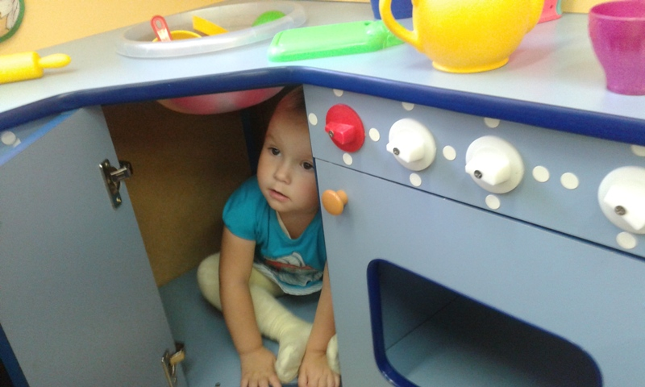
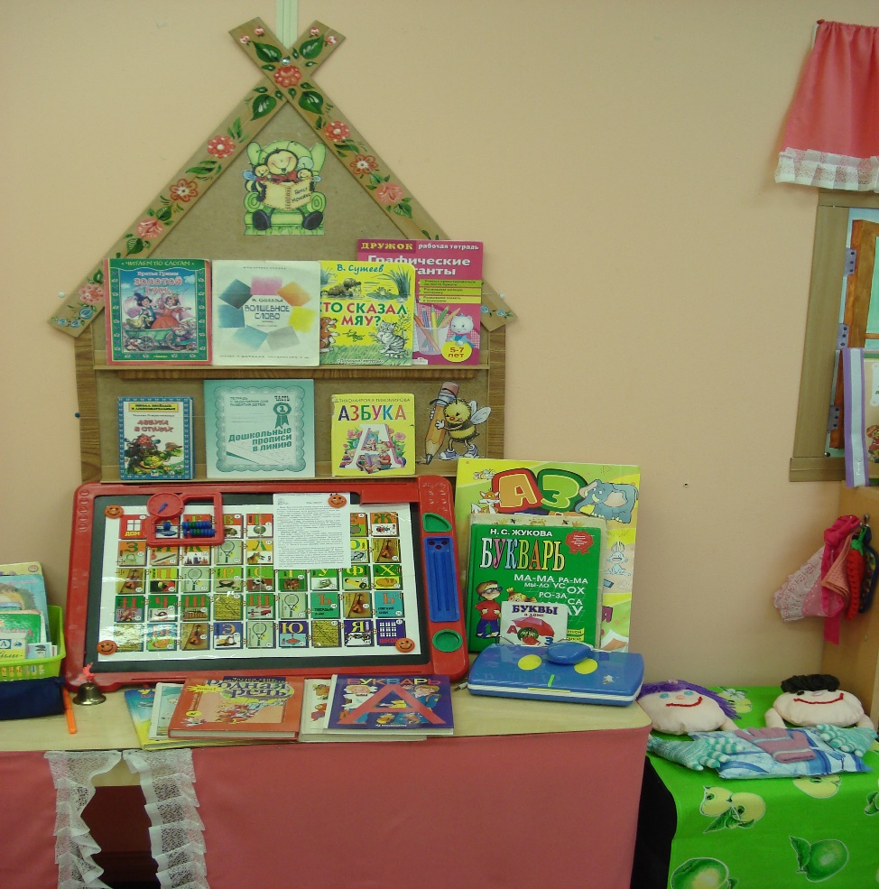
Варианты уголков уединения
Ребёнок сам находит место для уединения
Когда в групповом помещении недостаточно места

Slide 6
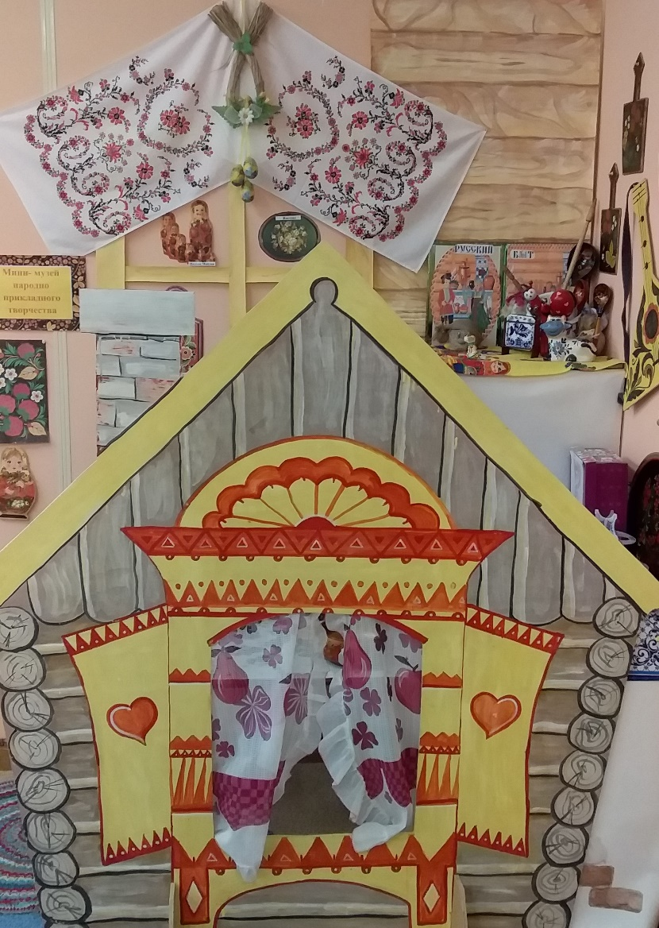
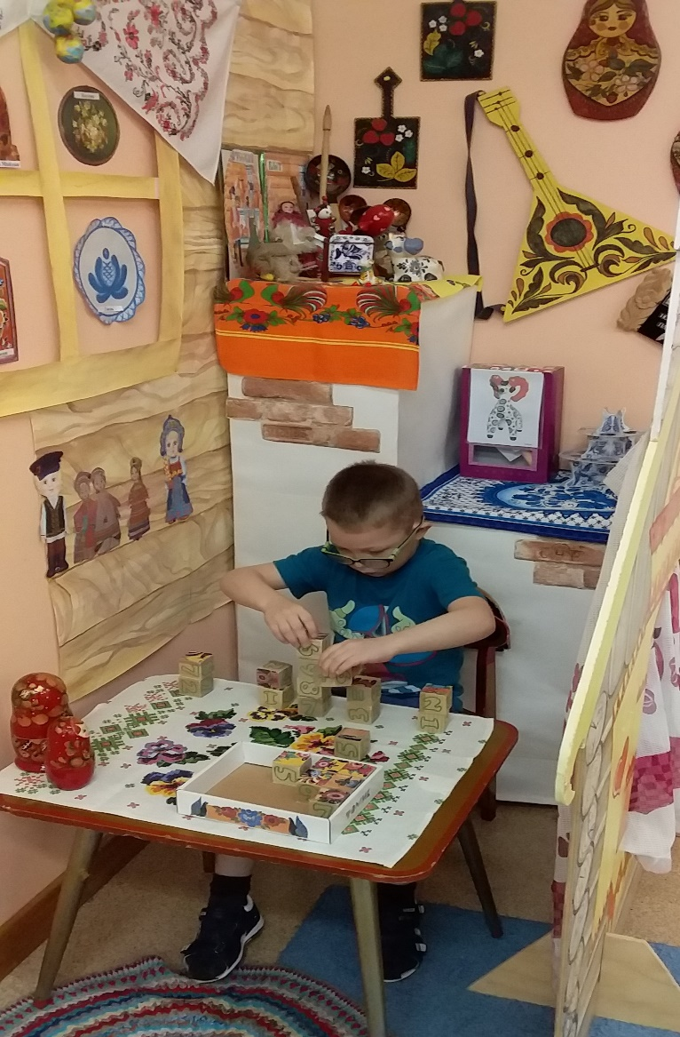
Уголок уединения – горенка обустроили в игровой комнате с помощью макета избы. Здесь, уединившись, ребёнок может посидеть у русской печи, рассмотреть предметы русского быта, поиграть в дидактические игры, порисовать

Slide 7
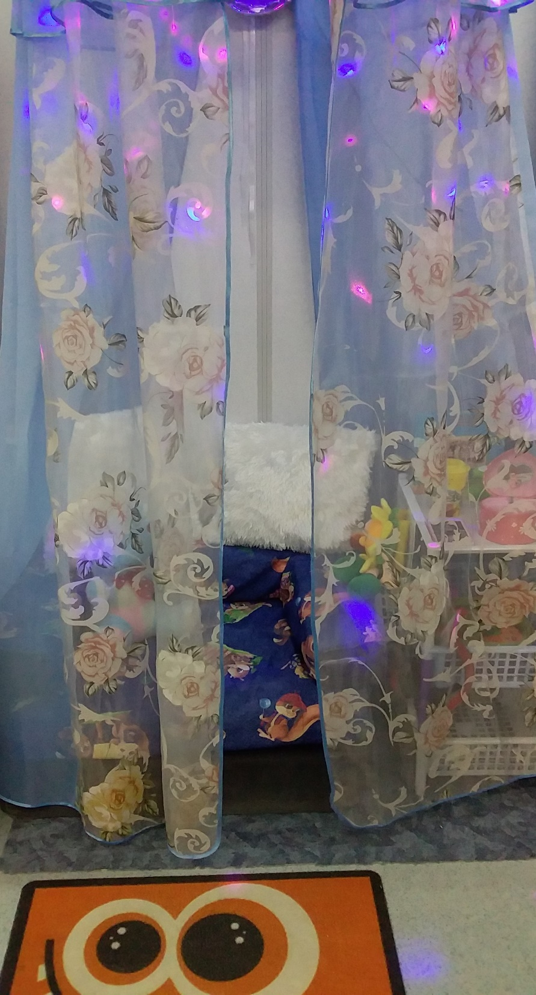
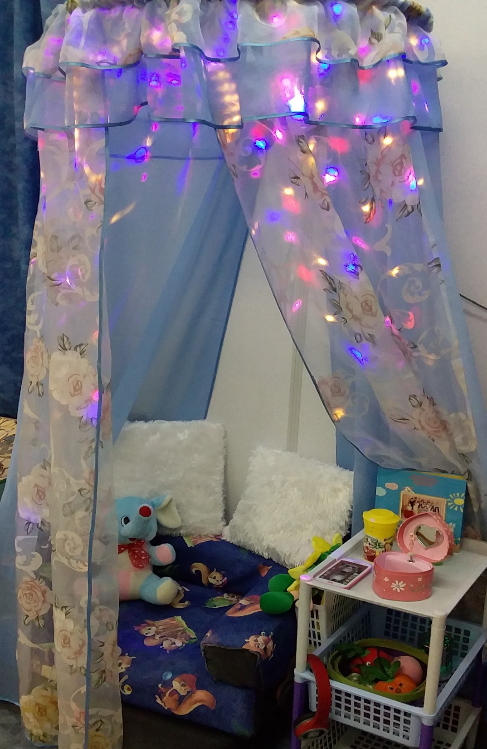
Уголок уединения размещён в спальной комнате

Slide 8
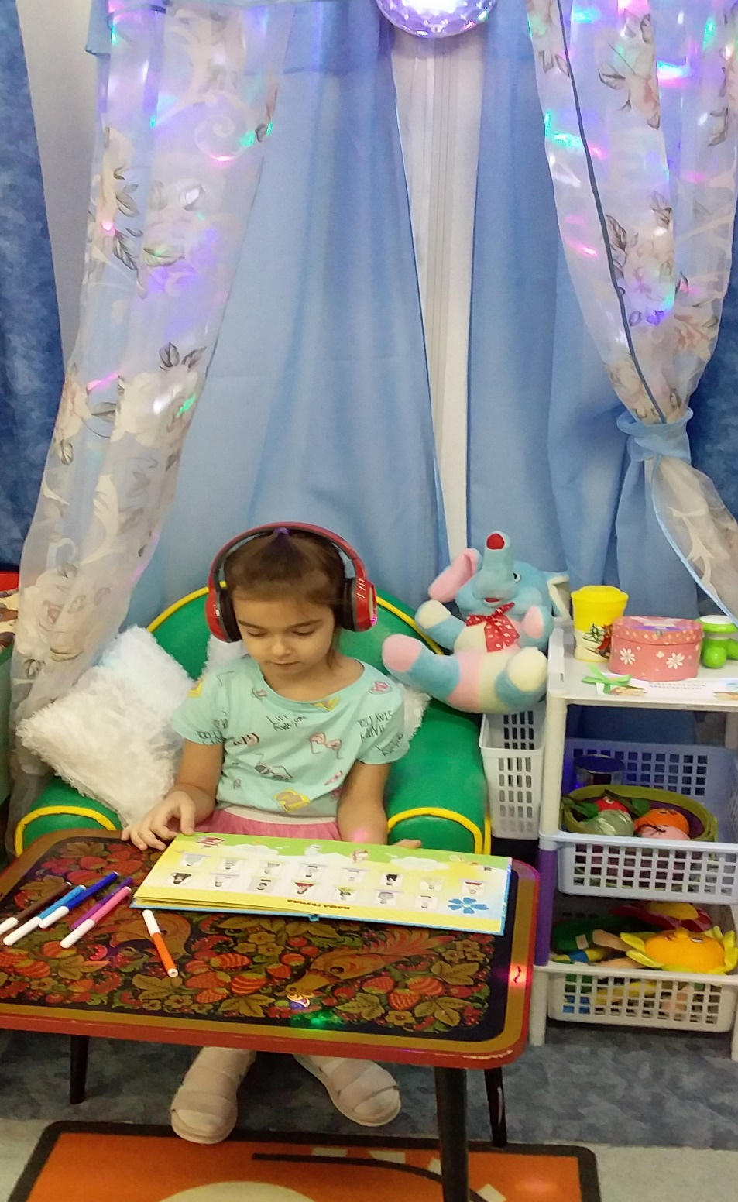
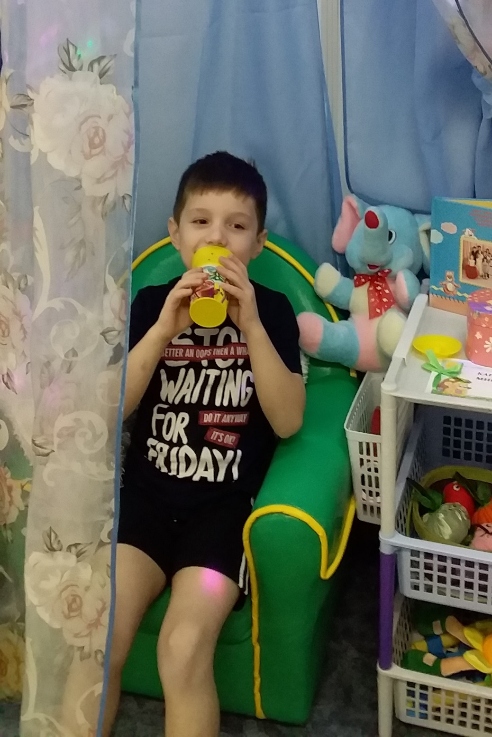

Slide 9
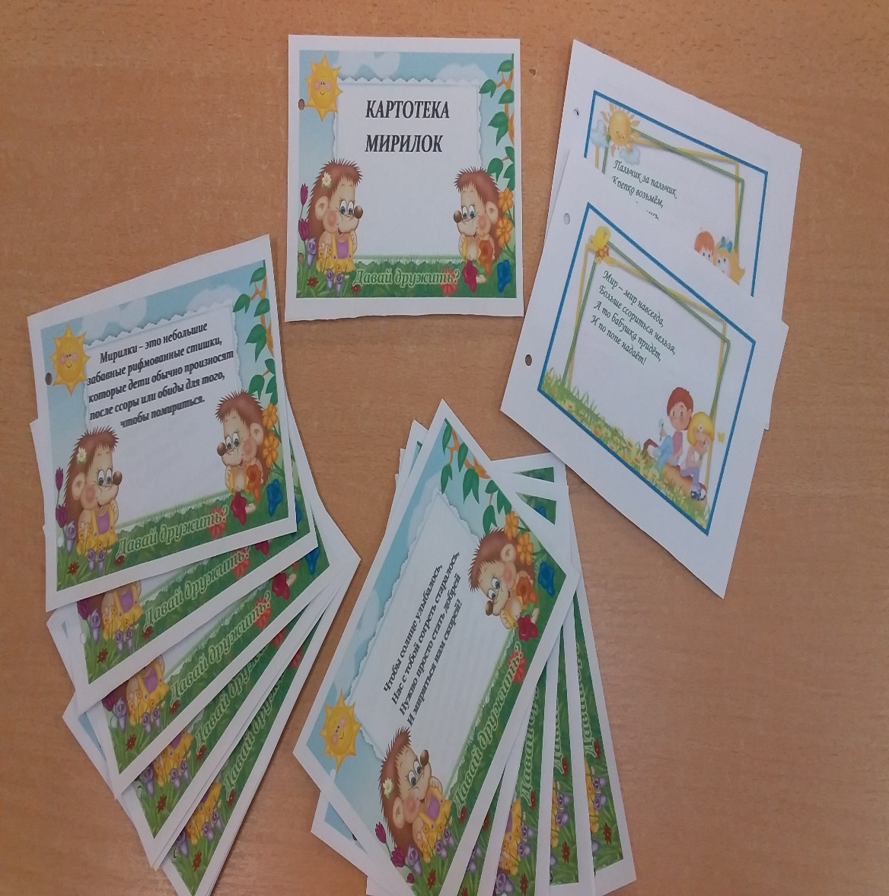
Пособия по примирению:
Цель: разрешение детских конфликтов, профилактика агрессии и ссор.
Пособия по примирению помогают детям научиться контролировать свои эмоции.

Slide 10
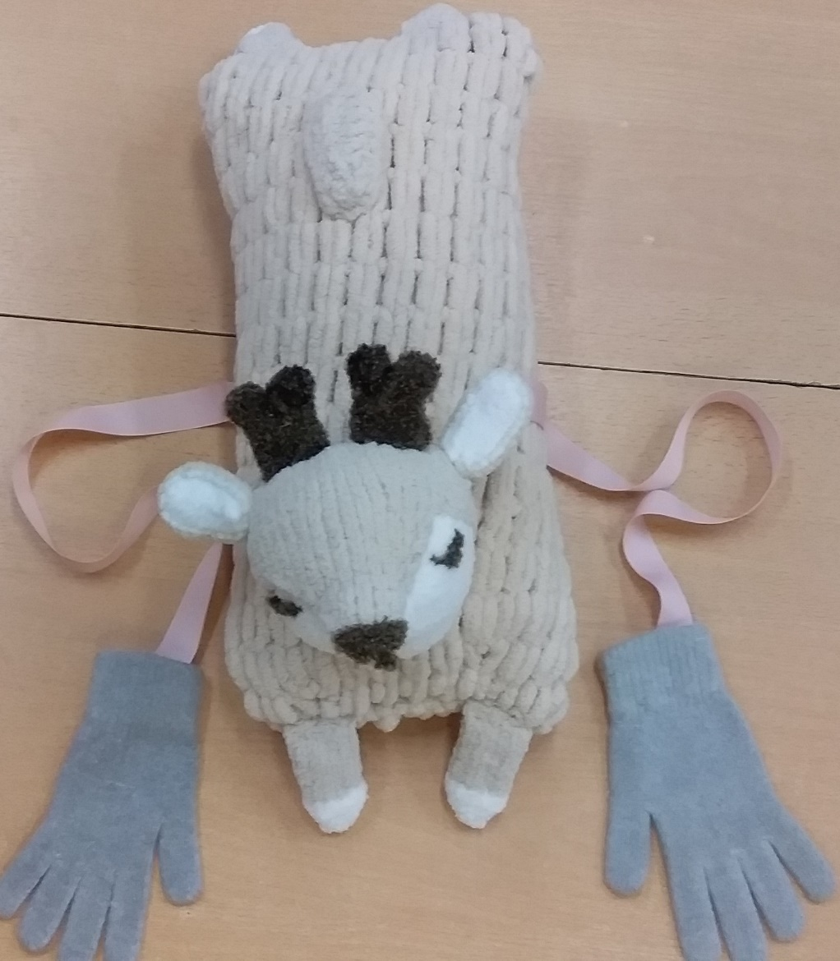
Олешек - миряшка
Пособие помогает детям помириться.
Дети надевают по одной перчатке и мирятся, произнося простую фразу "мирись, мирись и больше не дерись".
С оленёнком можно просто поиграть, для этого каждый ребенок надевает по одной перчатке и хлопает в ладоши, здоровается
и т. де

Slide 11
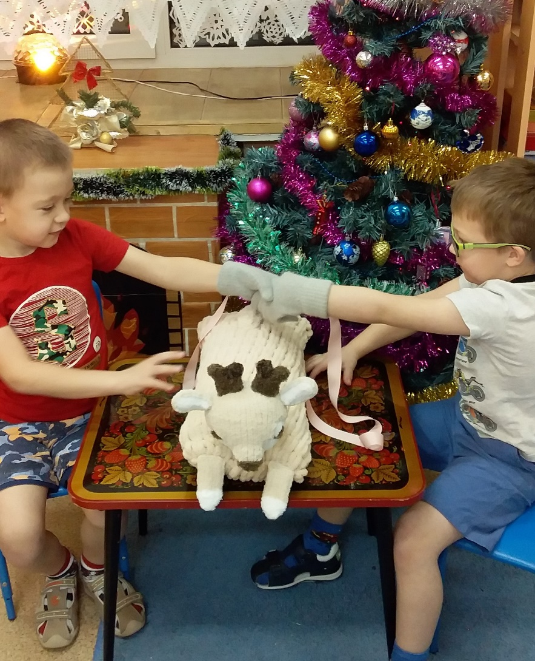
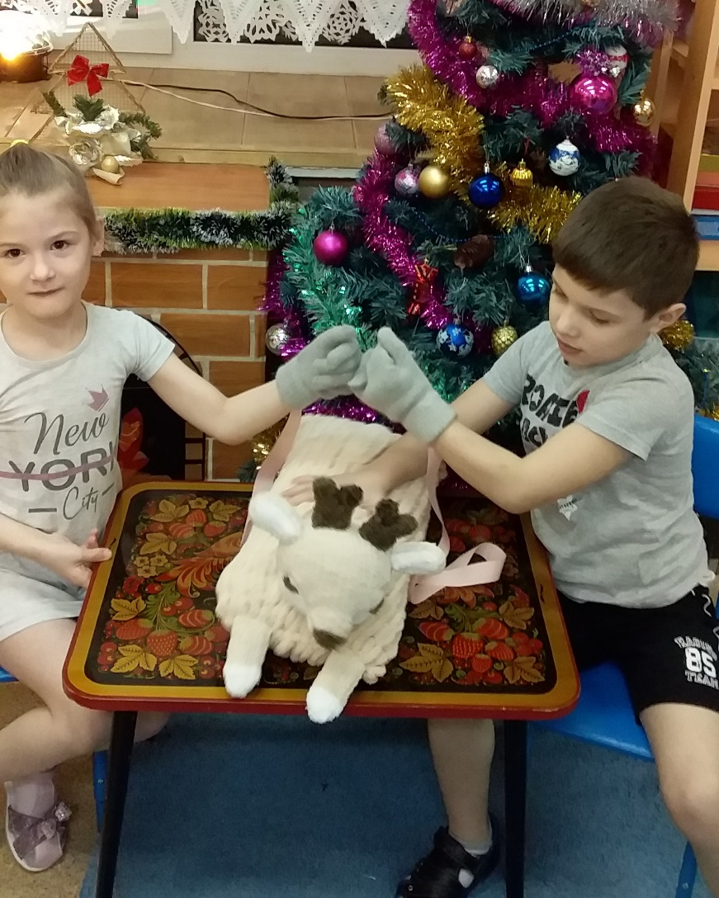
Олешек - миряшка

Slide 12
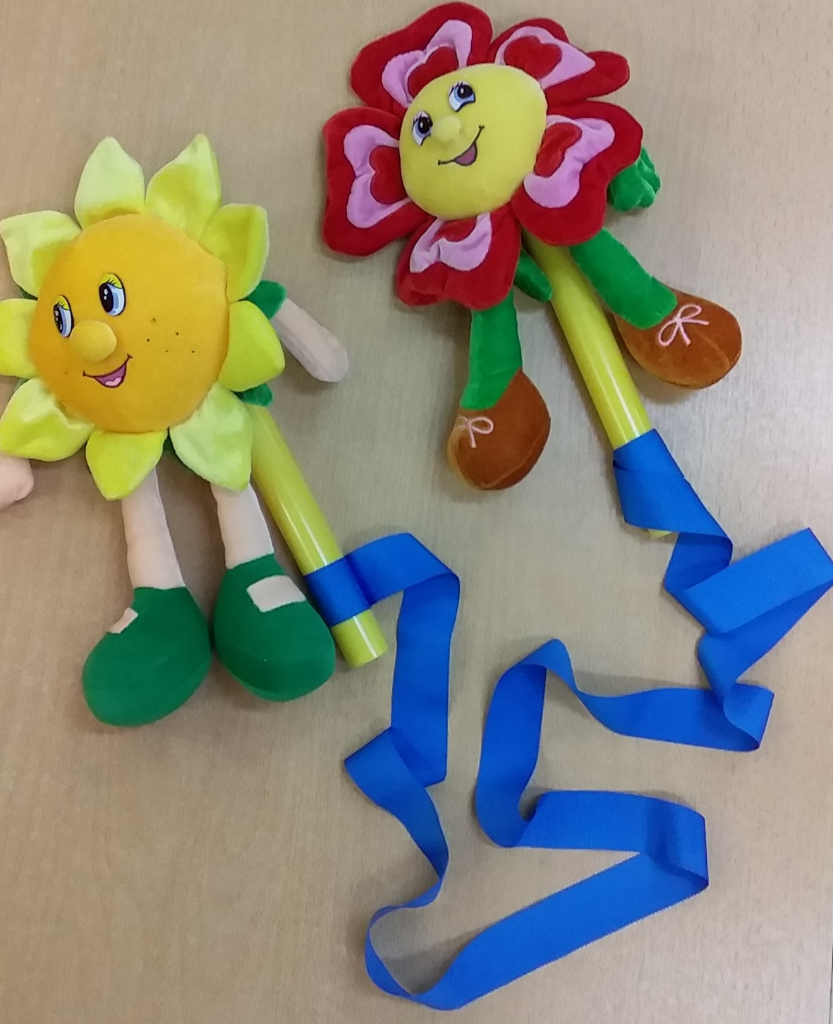
Дорожка к другу
Роль дорожки выполняет синяя лента, прикреплённая к палочкам с цветами. Дети берут в руки палочки, встают на расстоянии растянутой ленточки- дорожки, начинают двигаться навстречу друг другу , произносить добрые слова в адрес друга и накручивать ленточку на палочку с цветком. Когда ленточка накручена на палочку, происходит примирение

Slide 13
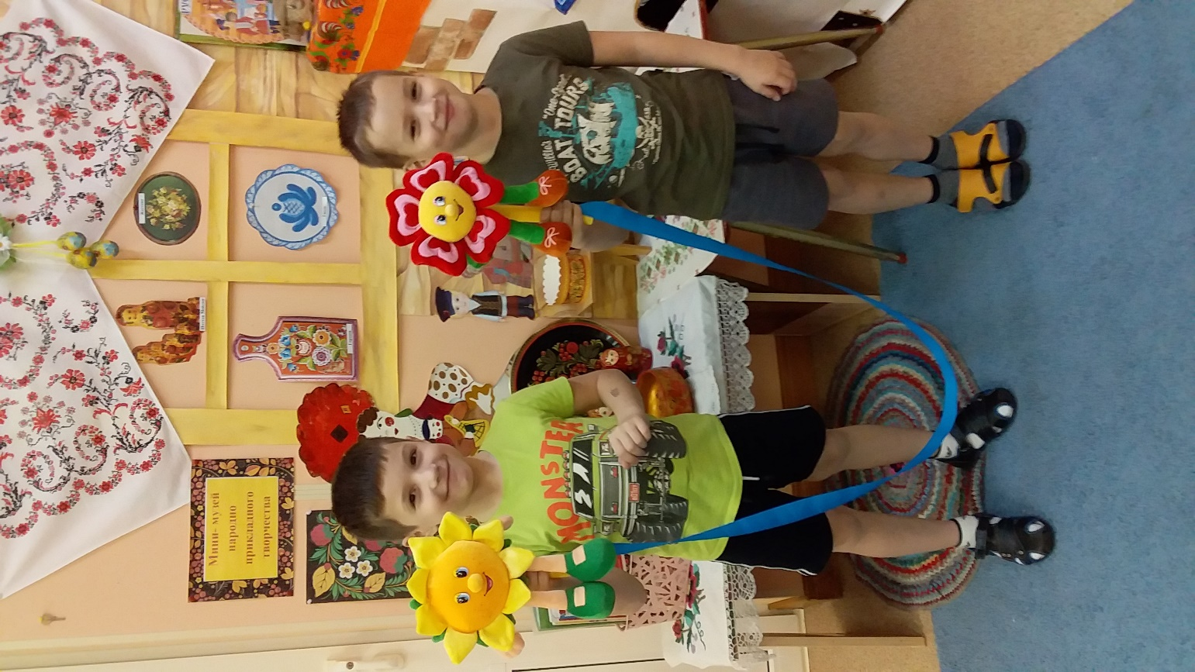
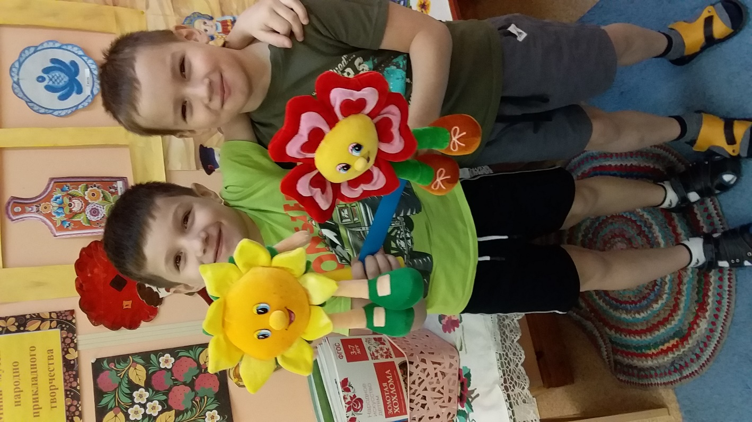

Slide 14
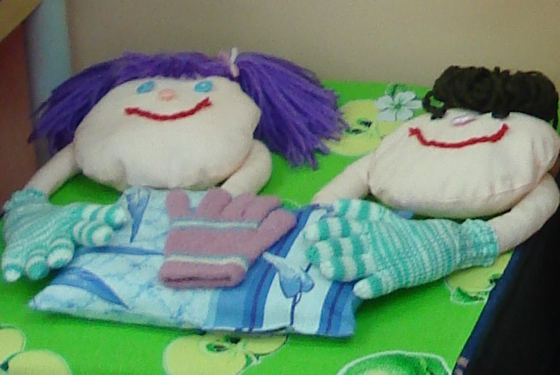
Мирилка
Цель: научить детей разрешать конфликтные ситуации с помощью переговоров и бесед; побуждать их отказаться от драк, споров, заменив их обсуждением проблемы друг с другом.
«Мирилка» расположена в доступном для детей месте. Поссорившиеся дети в любой момент могут подойти к пособию, рассказать, как и из – за чего у них произошла ссора. После этого дети прикладывают руки на любую ладошку и вместе проговаривают мирилку.

Slide 15
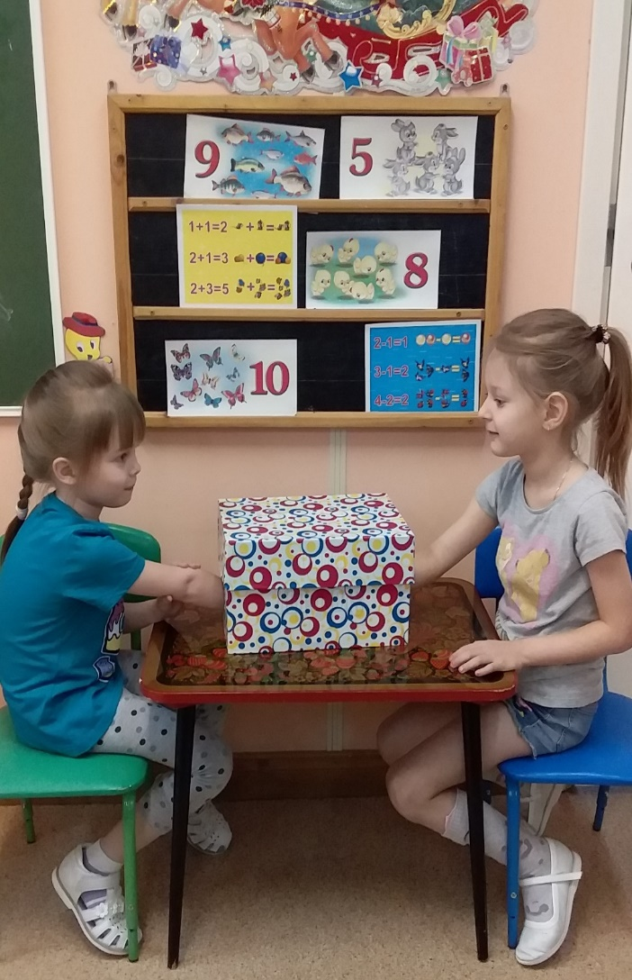
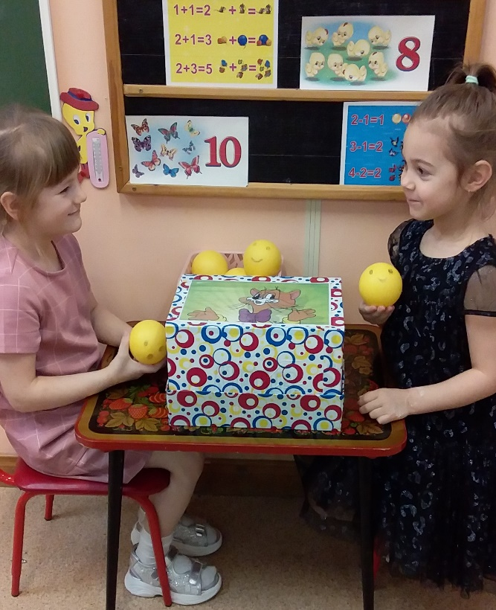
Мирилка
« Давайте жить дружно»
Цель: научить детей мириться, самостоятельно разрешать конфликтные ситуации.
Дети просовывают ручку в отверстие коробочки
и произносят
стишок – мирилку.
Или кладут шарик- смайлик в отверстие и произносят добрые слова в адрес друга.

Slide 16
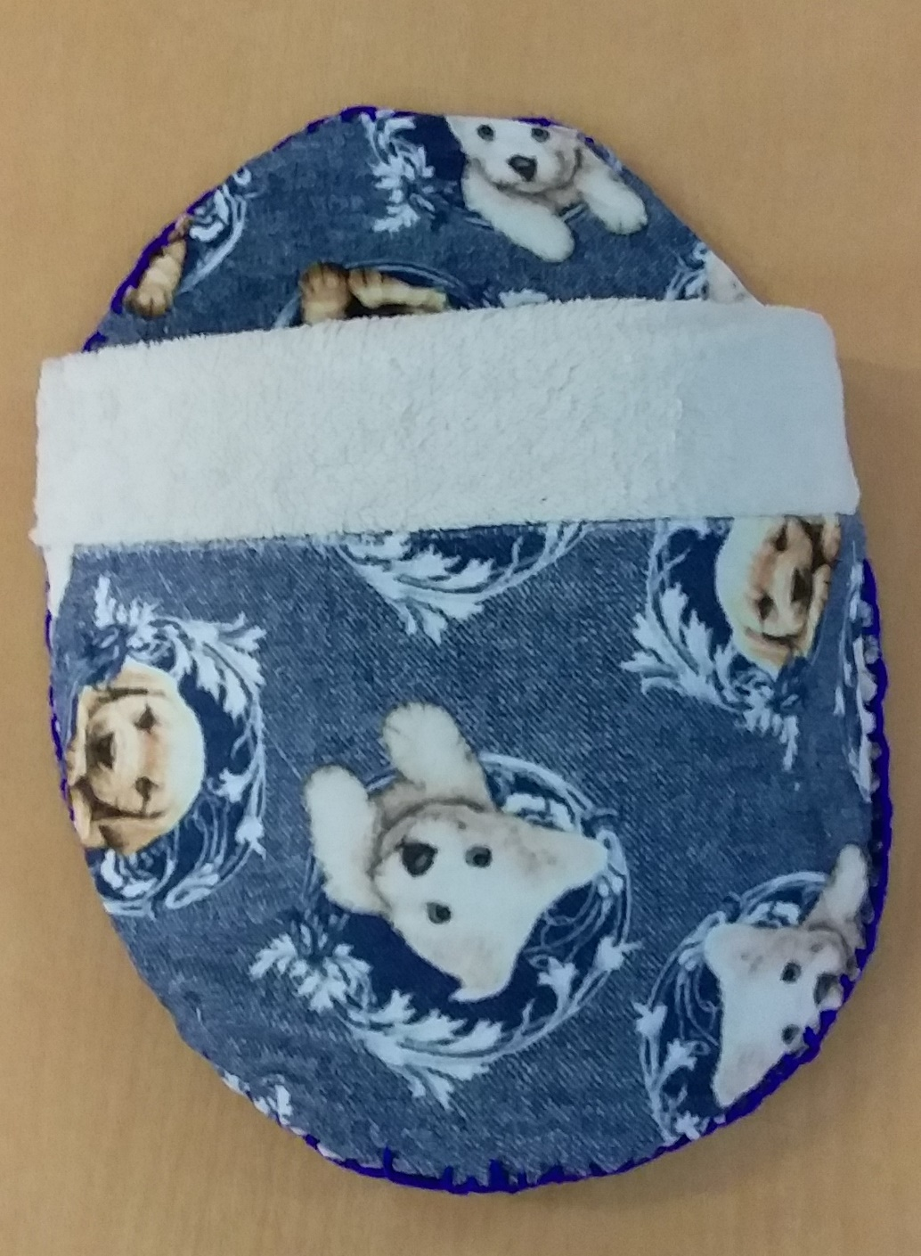
Мирилка «Топотушка»
«Топотушка» расположена в доступном для детей месте. Поссорившиеся дети в любой момент могут надеть ее на ноги, проговорить стишок - мирилку, разрешить конфликт самостоятельно, без участия взрослого.

Slide 17
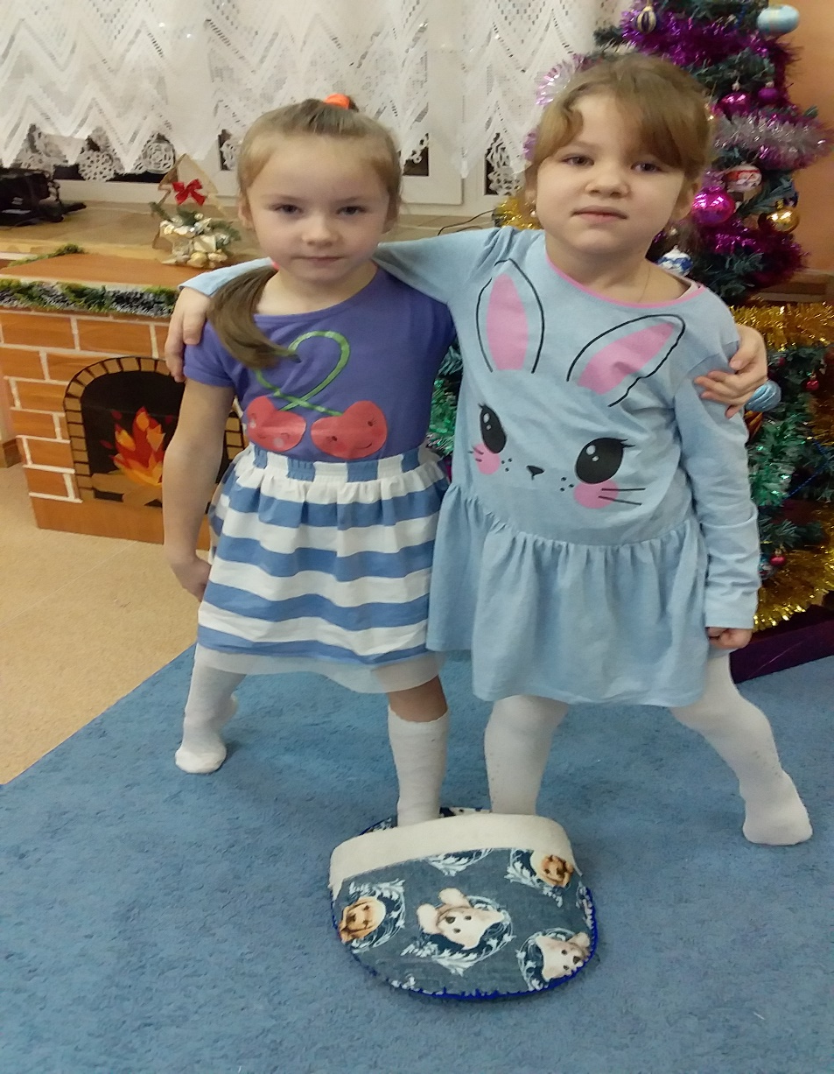
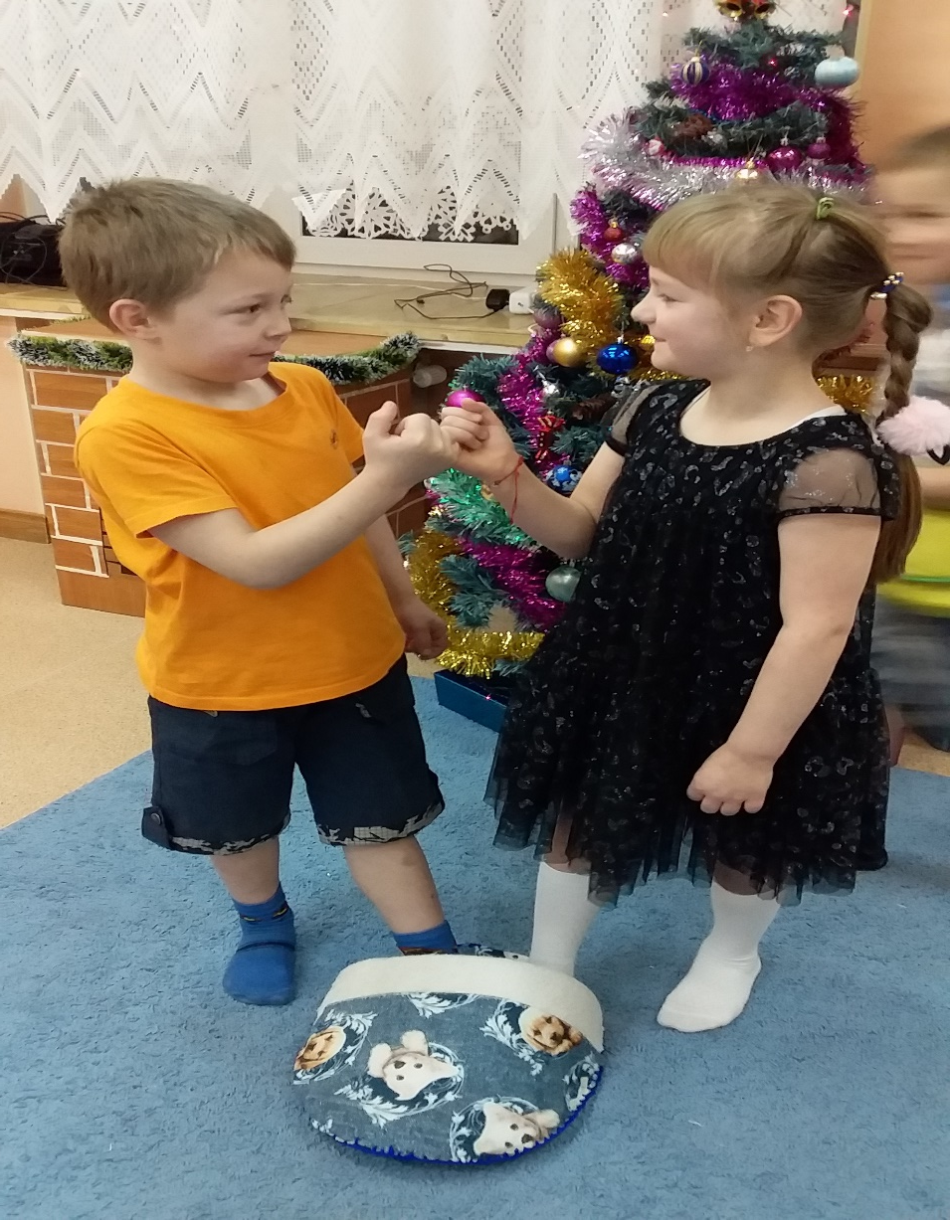
Мирилка «Топотушка»

Slide 18
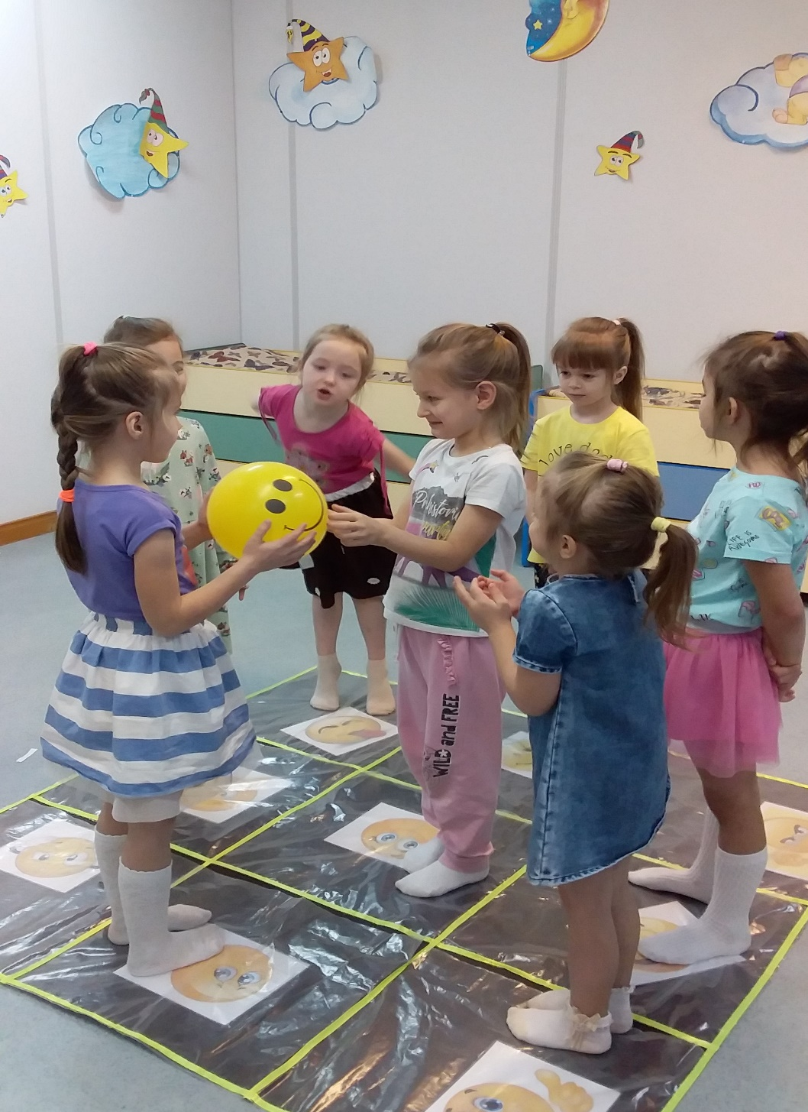
Подари улыбку
Цель – предотвращение и разрешение конфликтов, создание в группе положительного эмоционального фона, атмосферы доброжелательности и защищённости, установка на хорошее настроение, преодоление отчужденного отношения к сверстникам
Ход игры: Ведущий предлагает детям выбрать смайлик, отражающий его сегодняшнее настроение и поместить в кармашки игрового поля (улыбка, улыбка с подмигиванием, хмурое лицо, огорчение...). Далее каждый ребёнок встаёт на выбранный смайлик, объясняет свой выбор. Особого внимания требуют дети, выбравшие грустный смайлик. Для того чтоб каждый ребёнок почувствовал себя в центре внимания и его настроение улучшилось, ведущий дарит воздушный шарик. Затем этот ребёнок становится ведущим. В конце обнимашки: крепкие и весёлые.

Slide 19
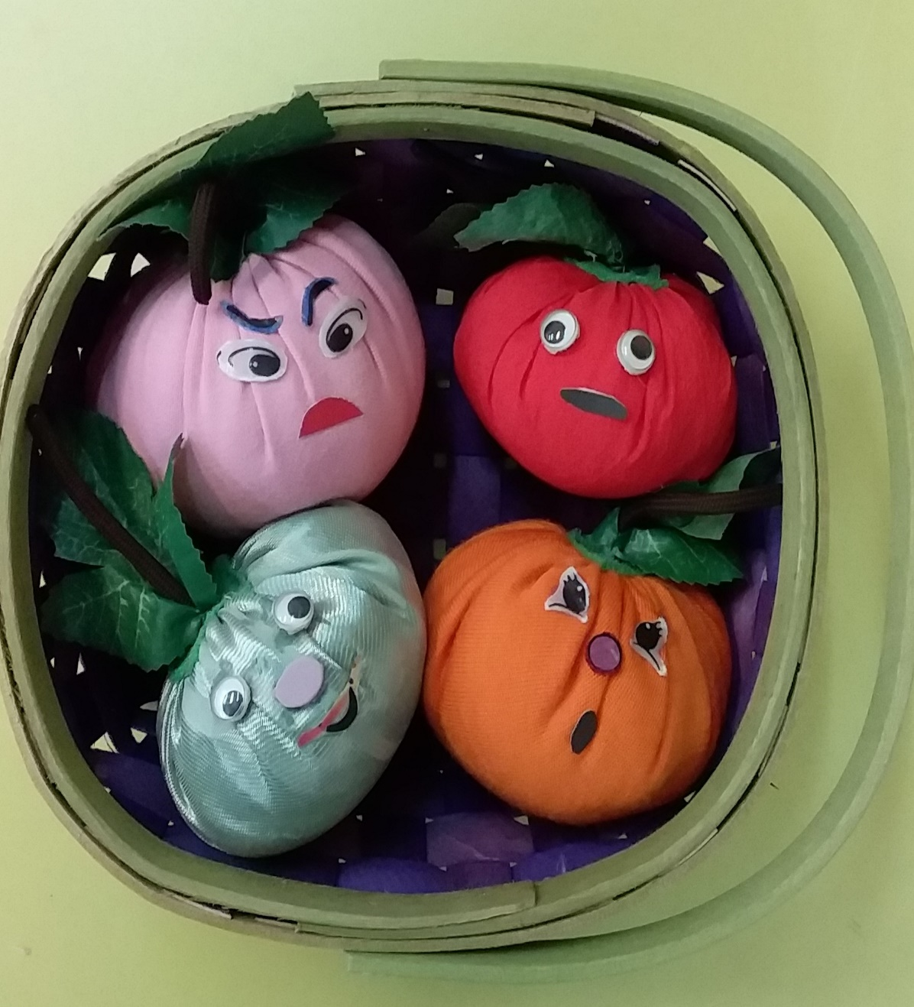
Яблоки настроения
Цель: разрешение ссор, конфликтов между детьми, формирование саморегуляции, снятия психического напряжения.
Ведущий во время рассмат­ривания яблок задает вопросы: — Какое настроение у этого яблока? (Веселое, радостное.) Какое чувство оно переживает? (Веселье, ра­дость.) (По аналогии: грустное, печальное — грусть, пе­чаль; испуганное — испуг, страх, тревогу; злое, серди­тое, рассерженное — злость, гнев, ярость; недовольное, хмурое — недовольство; довольное — удовольствие.) — Какого цвета грустное (злое, недовольное, до­вольное, веселое, испуганное) яблоко? Постепенно дети забывает о конфликте, наступает примирение.

Slide 20
Все представленные в презентации пособия являются авторским, изготовлены руками воспитателя
Спасибо за внимание

